Slide 1
Thiết kế giao diện người dùng
GV:Hà Lê Hoài Trung

Slide 2
Chủ đề
Xây dựng UX và UI của app bán thức ăn

Slide 3
Thành viên
Trương Quang Khôi – 520H0546
Nguyễn đồng Hưng – 520H0535

Slide 4
Phân công công việc
Thành viên | Công việc
Quang Khôi | - Làm màn hình app bằng figma, nội dung 4, 5, Làm powerpoint.
Đồng Hưng | -Làm màn hình app bằng figma, word, nội dung 1,2,3, Làm word.

Slide 5
Nội dung
01
02
03
Phân tích & xây dựng các chức năng
Xác định chức năng đối tượng người dùng
Nghiên cứu trải nghiệm người dùng

Slide 6
Nội dung
04
05
Phân tích & xây dựng các chức năng
Xây dựng Sitemap & Task flow của project

Slide 7
01
Xác định chức năng đối tượng người dùng
1) Mục tiêu đo của App & Web (mục tiêu,SWOT, thuật ngữ người dùng)
2) Đối tượng người dùng (Chính, tiềm năng)
3) Chức năng người dùng
4) Nêu rõ vai trò, trách nhiệm của người dùng
5) Mô tả đặc điểm – chức năng cho từng Web – Web App

Slide 8
I) Xác định chức năng đối tượng người dùng
Mục tiêu:
- Hiểu rõ, nắm bắt tâm lý người dung và khách hàng
- Ưu đãi và các khuyến mãi
- Giúp người dùng tiếp nhận thông tin rõ hơn
- Thiết kế giao diện đẹp mắt, đơn giản, phù hợp với đa số người dùng
- Giao dịch nhanh chóng, tiết kiệm thời gian
- Tiếp cận được nhiều người dùng nhất có thể

Slide 9
SWOT

Slide 10
Strengths: App cũng có những điểm mạnh
- Có những mã khuyến mãi trên app làm mà khi mua trực tiếp tại cửa hàng thì không có , thu hút khách hàng dùng app của mình thường xuyên hơn
- Có những chính sách bảo vệ người mua hàng cũng như là người bán trên ứng dụng.

Slide 11
WEAKNESS: App cũng có những điểm yếu cần khắc phục
- Hệ thống đánh giá mua hàng không toàn diện với việc quản lý kém. Người bán có thể dễ dàng xóa nhận xét hoặc đánh giá xấu từ người dùng (hoặc họ có thể trả tiền và thuê người đánh giá nhận xét tích cực).
- Không thể đặt 2 hoặc nhiều cửa hàng thức ăn trở lên chỉ có thể đặt thức trong một cửa hàng của một hóa đơn

Slide 12
Opportunities: Cơ hội
- Thời lượng sử dụng Internet của người Việt Nam cao: Trung bình 1 ngày, người Việt sử dụng Internet lên đến 4 tiếng. Đây là một cơ hội lớn để phát triển kinh doanh online.
- Xu hướng mua hàng online đang tăng mạnh: Với sự phát triển vũ bão của kinh doanh online, người tiêu dùng đang có xu hướng mua hàng online ngày càng nhiều, đây là một cơ hội lớn để phát triển của Web/App nói riêng và các sàn thương mại điện tử nói chung.

Slide 13
Threats: Thách thức
- vì sự phát triển rộng rãi của thị thường thương mại điện tử hiện này, có nhiều đối thủ cạnh tranh như shopee food, grap food, ..
- Ngoài ra, việc boom hàng ở việt nam cũng còn phổ biến nên ảnh hưởng rất nhiều tới cửa hàng bán thức ăn và ứng dụng.

Slide 14
Thuật ngữ dùng cho app
Register, Login, cart, voucher, notification, page, coupon

Slide 15
Đối tượng người dùng
Chính: Những người sử dụng ứng dụng: Những người trẻ tuổi, học sinh sinh viên, gia đình, các cặp đôi
Tiềm năng: Khách hàng những dịp lễ tiệc, KOLS, Food Reviewers

Slide 16
Chức năng người dùng: (8 chính)
Menu:
Món chính: Gà rán, Burger, Cơm, Combo, Phần ăn đầy đủ, Phần ăn cho bé
Nước: Nước ngọt, nước thường, Trà, Cà Phê
Tráng miệng: Bánh ngọt, món nhẹ, Kem, Chè
Khuyến mãi: các mã khuyến mãi, thời gian khuyến mãi
Các món bán chạy: những món bán chạy
About: những thứ liên quan về ứng dụng
Tin tức: Tin1, Tin 2.
Help: Return & Refund, Payment, FAQS, hỗ trợ khách hàng
Tài Khoản: Sign up/ Sign in, My order, Wishlist, Thông tin
Legal: Team, Privacy

Slide 17
Nêu vai trò trách nhiệm của người dùng xác định ở câu 1 cho từng Web app:
- Người mua (buyer): Đảm bảo cập nhật đúng các thông tin, cam kết thông tin chính xác. Là một người mua hàng văn minh nhận hàng và kiểm tra đơn hàng cẩn thận.
- Người bán(seller):Đảm bảo cập nhật đúng các thông tin, cam kết thông tin chính xác. Giao đúng hàng đúng hạn, giao tiếp lịch sự văn minh và đảm bảo chất lượng an toàn thực phẩm

Slide 18
Mô tả đặc điểm- chức năng cho từng Web-App:
Người mua (buyer): Đăng nhập bằng liên kết Email hoặc FaceBook, Thông tin đăng nhập bao gồm: Họ Tên, SĐT, Email, CCCD/CMND ,Link Facebook, Địa chỉ, SKT ngân hàng. Tìm kiếm sản phẩm(Thức ăn, nước uống, combo, …). Chức năng về đặt hàng, thanh toán theo phương thức nào, đánh giá sản phẩm, chi tiết về đơn hàng-
Người bán(seller): Người bán cập nhật thông tin về sản phẩm của mình, kiểm tra chất lượng sản phẩm của mình, hỗ trợ khách hàng. Cập nhật tình hình đơn hàng cho khách hàng

Slide 19
02
Nghiên cứu trải nghiệm người dùng
1) Phương pháp bảng câu hỏi (30 câu hỏi)
2) Phương pháp tập trung nhóm mục tiêu

Slide 20
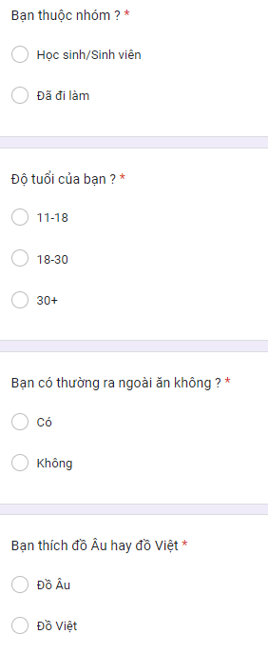
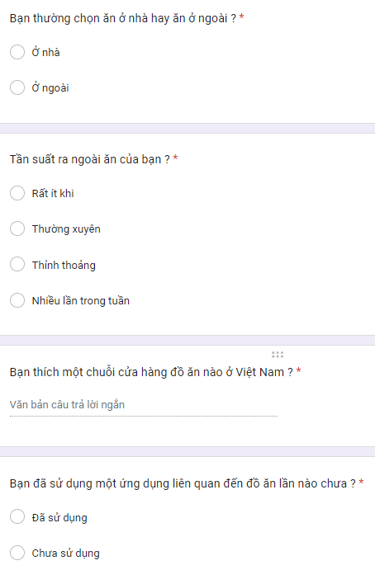
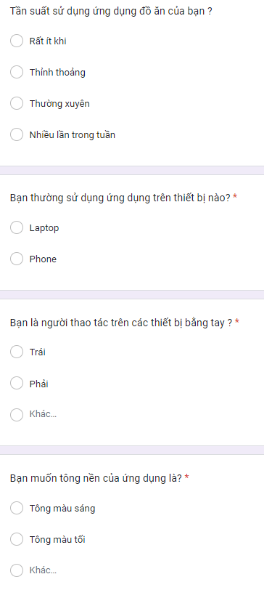
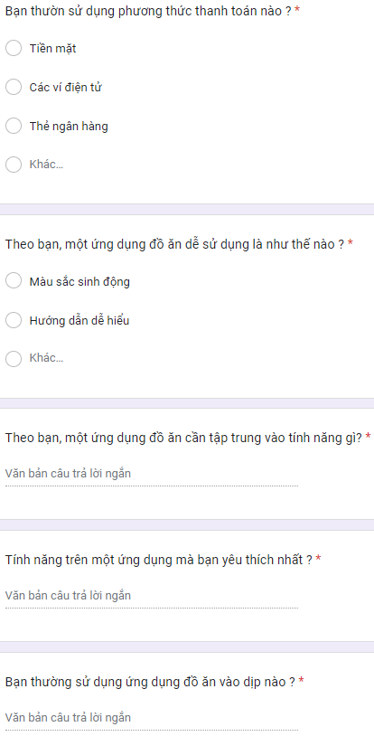
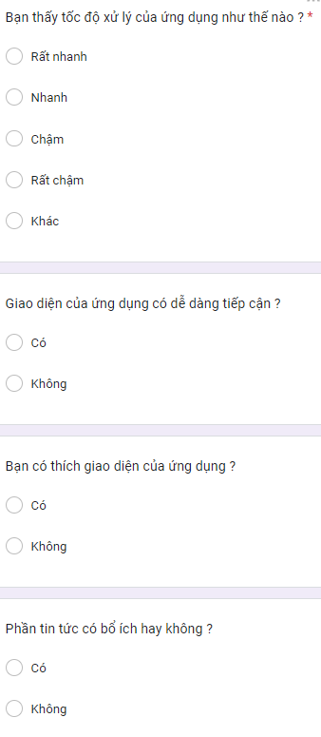
Phương pháp bảng bằng câu hỏi 30 câu hỏi

Slide 21
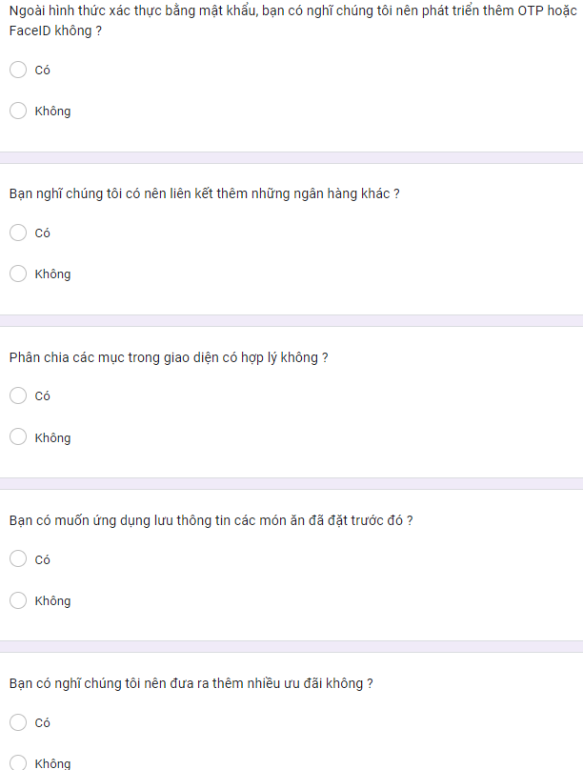
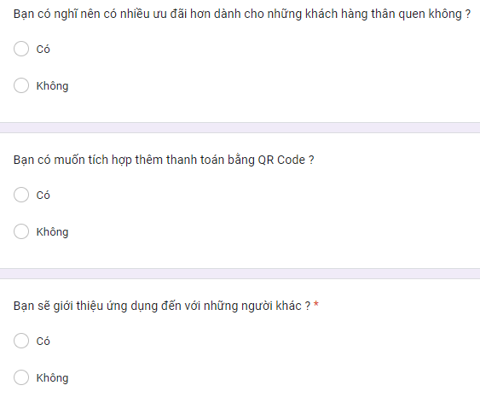
Phương pháp bảng bằng câu hỏi 30 câu hỏi

Slide 22
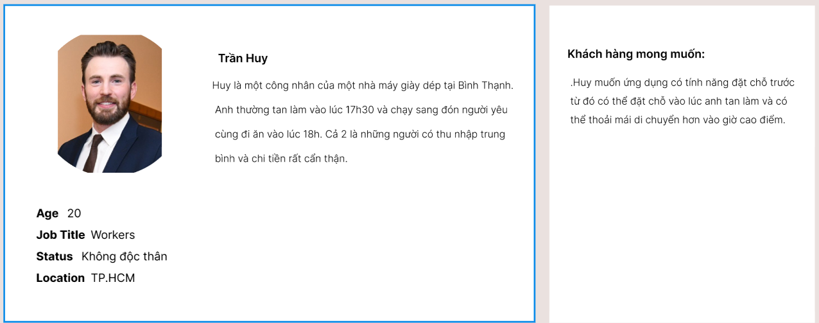
Personas

Slide 23
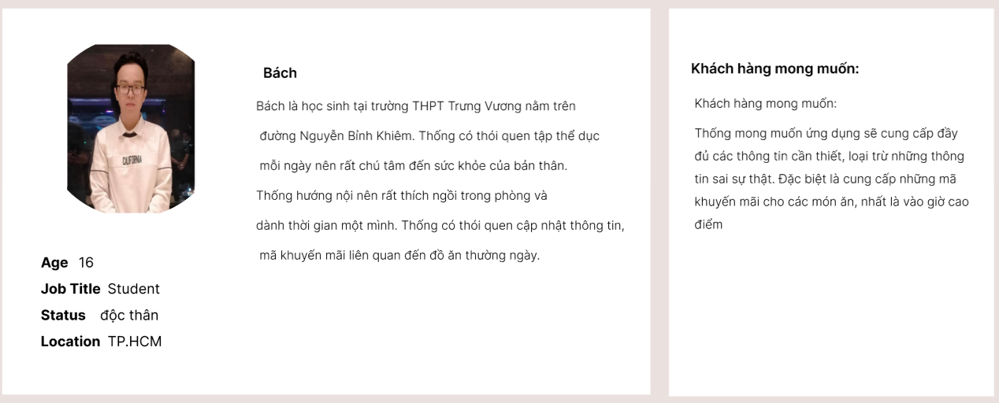
Personas

Slide 24
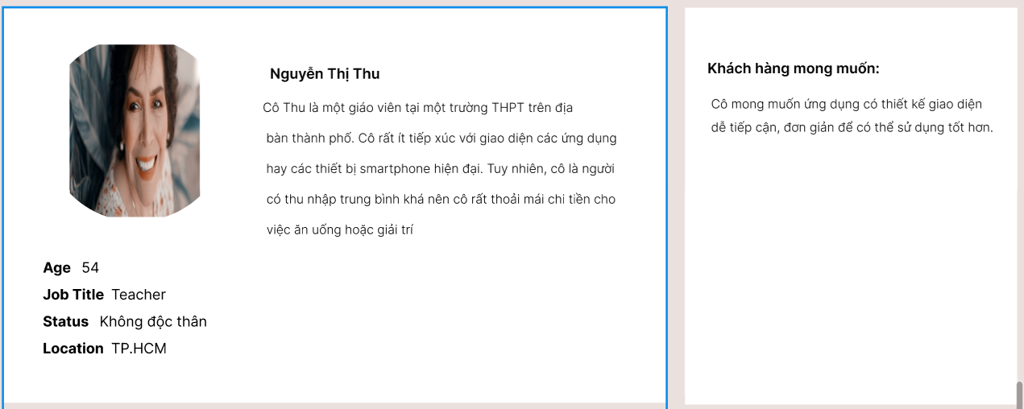
Personas

Slide 25
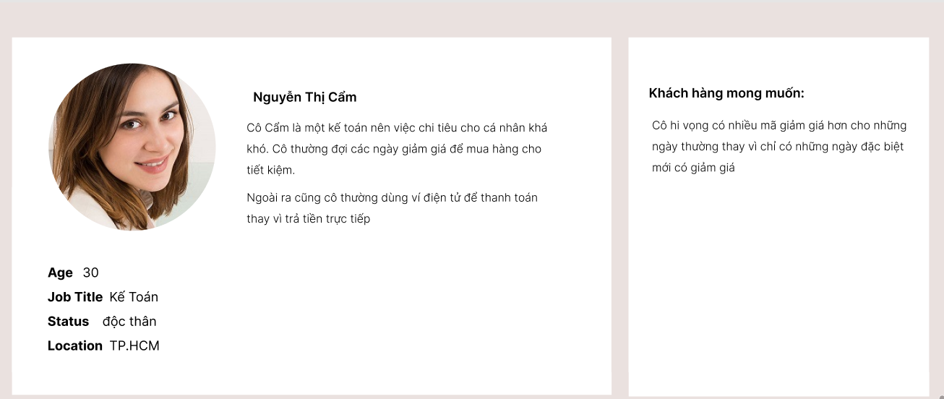
Personas

Slide 26
Phương pháp tập trung nhóm mục tiêu
- 90% người dùng là sinh viên nên sản phẩm sẽ được xây dựng giao diện trẻ trung, hợp trend để phục vụ chủ yếu cho các khách hàng là sinh viên và người trẻ.
- 100% người dùng ưa thích món Việt nên trong ứng dụng, các món ăn truyền thống Việt Nam sẽ được ưu tiên.

Slide 27
Phương pháp tập trung nhóm mục tiêu
- Ứng dụng sẽ được thiết kế trên điện thoại vì 100% người dùng đều sử dụng điện thoại để đặt đồ ăn
- 60% người dùng thích tông màu sáng nên sản phẩm sẽ có tông màu tối chủ đạo
- Đa số người dùng đều ưu tiên trả thẻ hoặc ví điện tử nên ứng dụng sẽ được liên kết với các ứng dụng và các ví điện tử khác
- Các mã giảm giá sẽ được chú trọng vì hơn 70% người dùng đều quan tâm đến khuyến mãi.

Slide 28
03
Phân tích & xây dựng các chức năng
1) StoryBroad
2) Xây dụng độ ưu tiên của các chức năng
3) Phân tích dữ liệu nghiên cứu

Slide 29
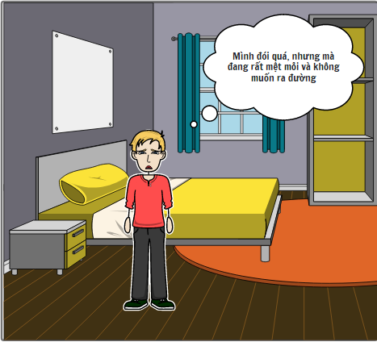
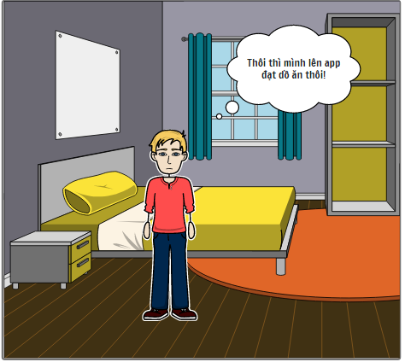
StoryBoard

Slide 30
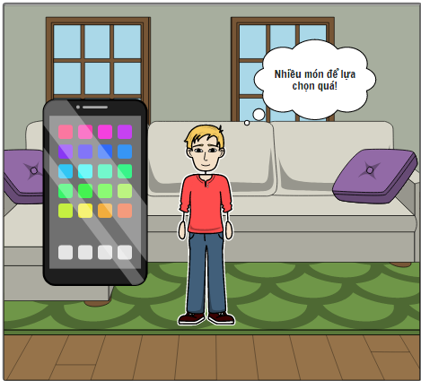
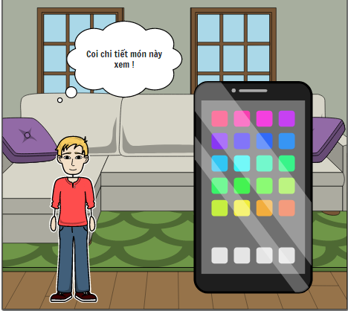
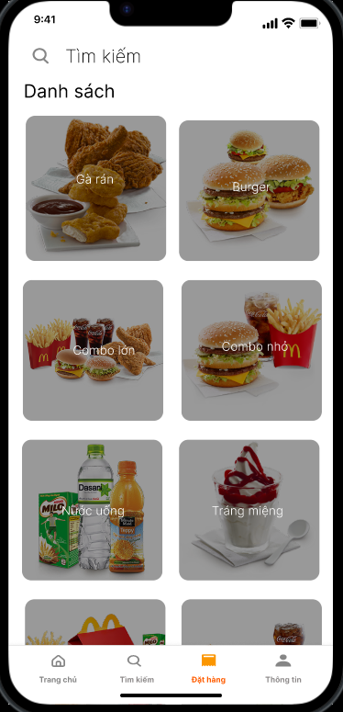
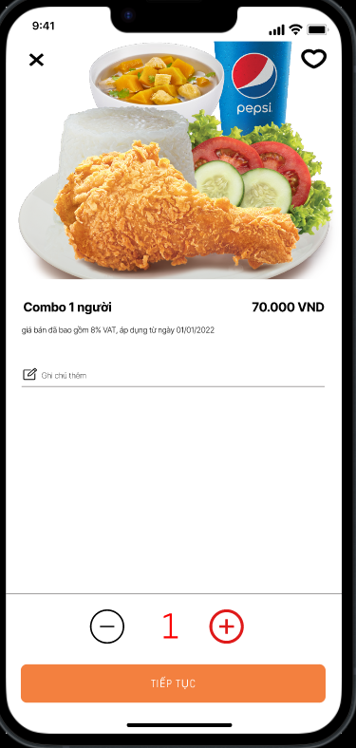
StoryBoard
Chức năng: mua hàng, xem chi tiết món hàng

Slide 31
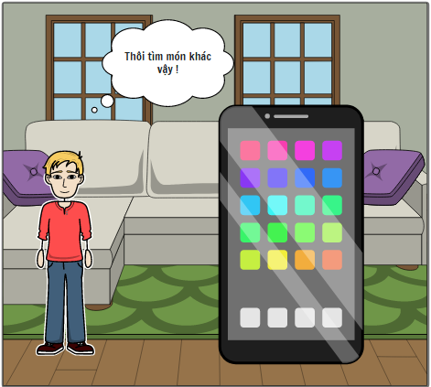
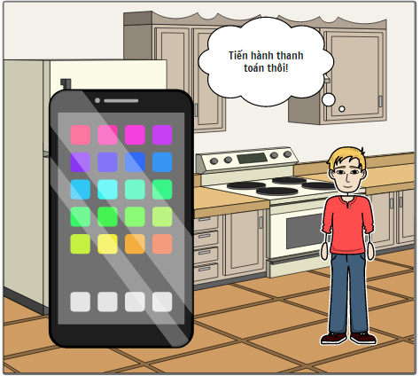
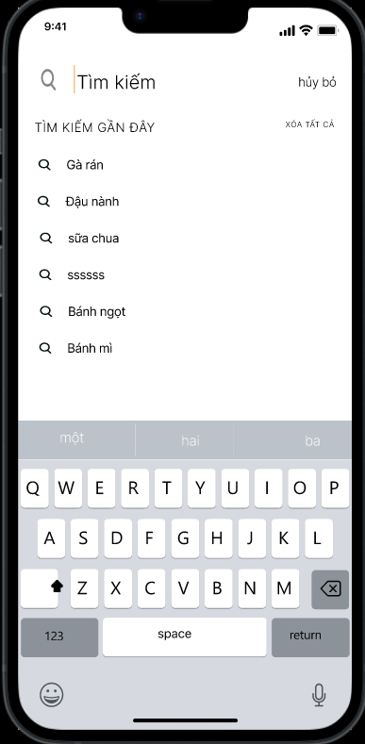
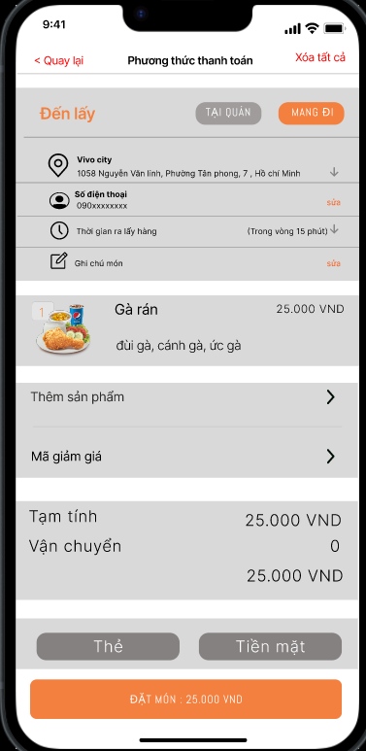
StoryBoard
Chức năng: tìm kiếm, thanh toán

Slide 32
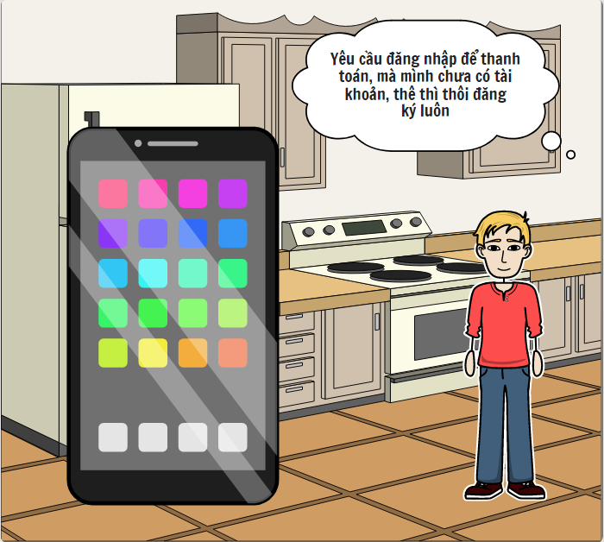
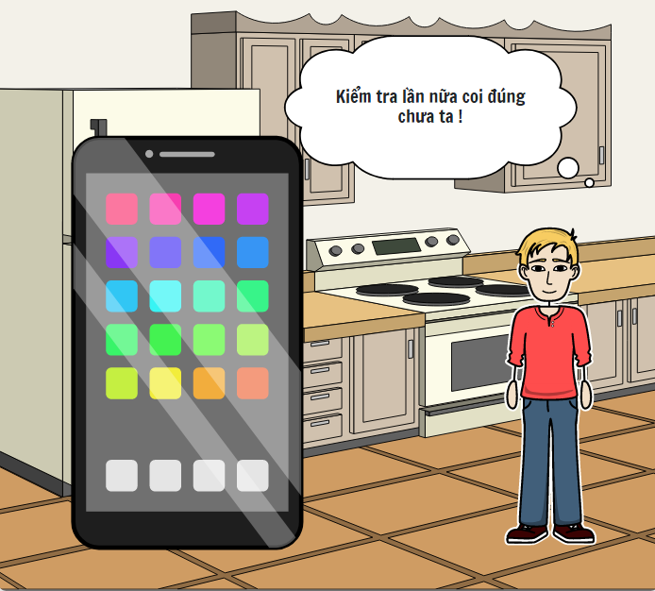
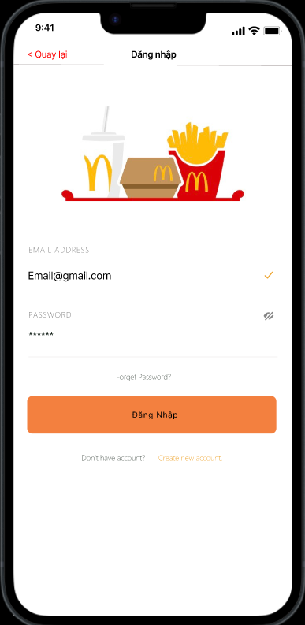
StoryBoard
Chức năng: Đăng nhập đăng ký, kiểm tra sản đơn hàng

Slide 33
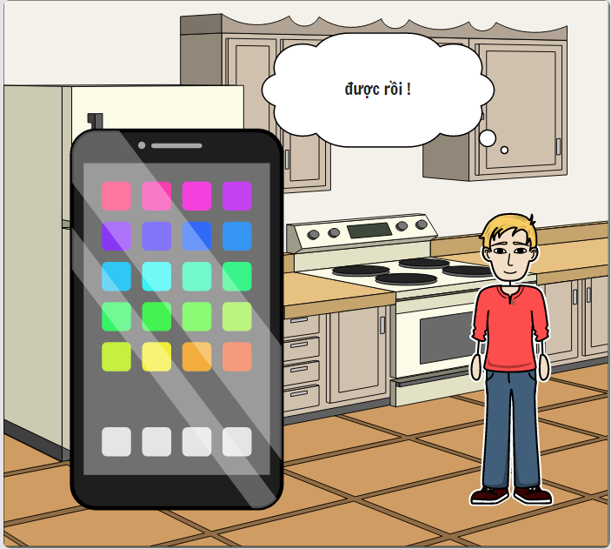
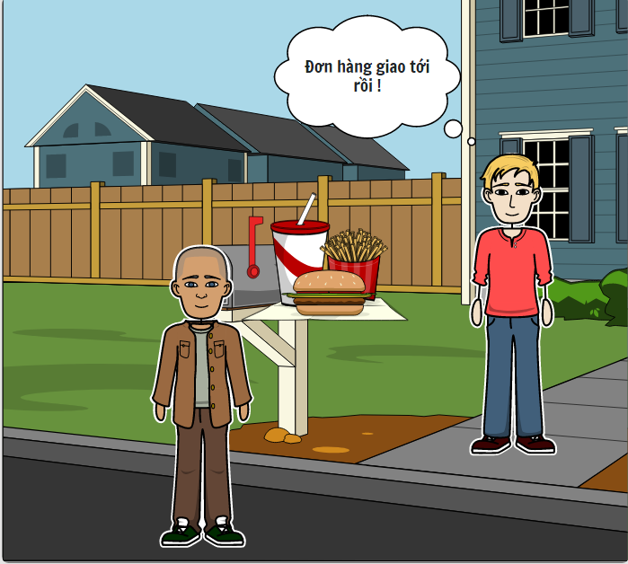
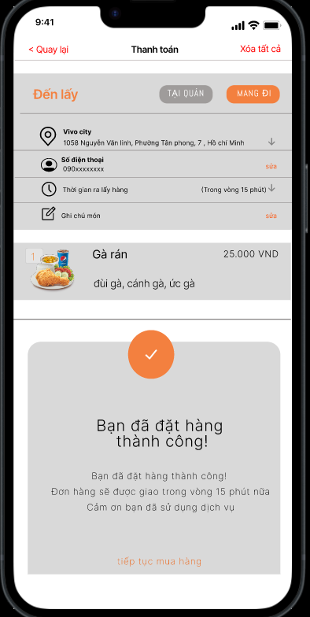
StoryBoard
Chức năng: Thông báo thành công

Slide 34
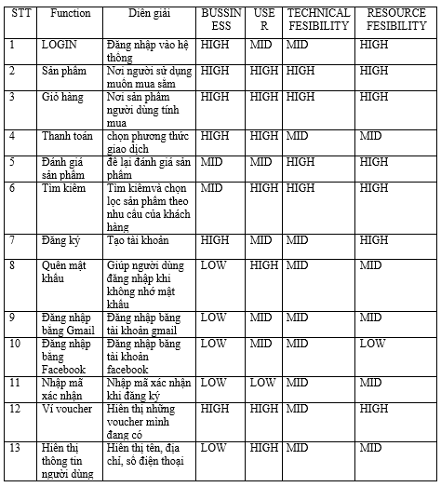
Xây dựng độ ưu tiên các chức năng

Slide 35
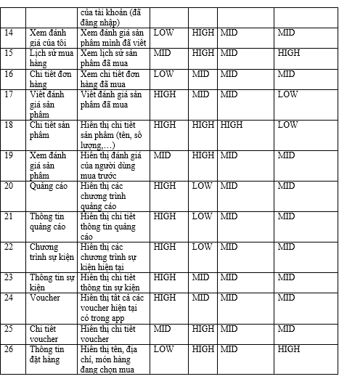
Xây dựng độ ưu tiên các chức năng

Slide 36
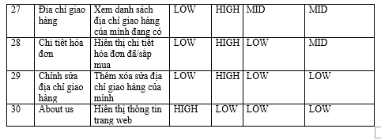
Xây dựng độ ưu tiên các chức năng

Slide 37
04
Xây dựng Sitemap & Task flow của project
1) Site map
2) Task flow

Slide 38
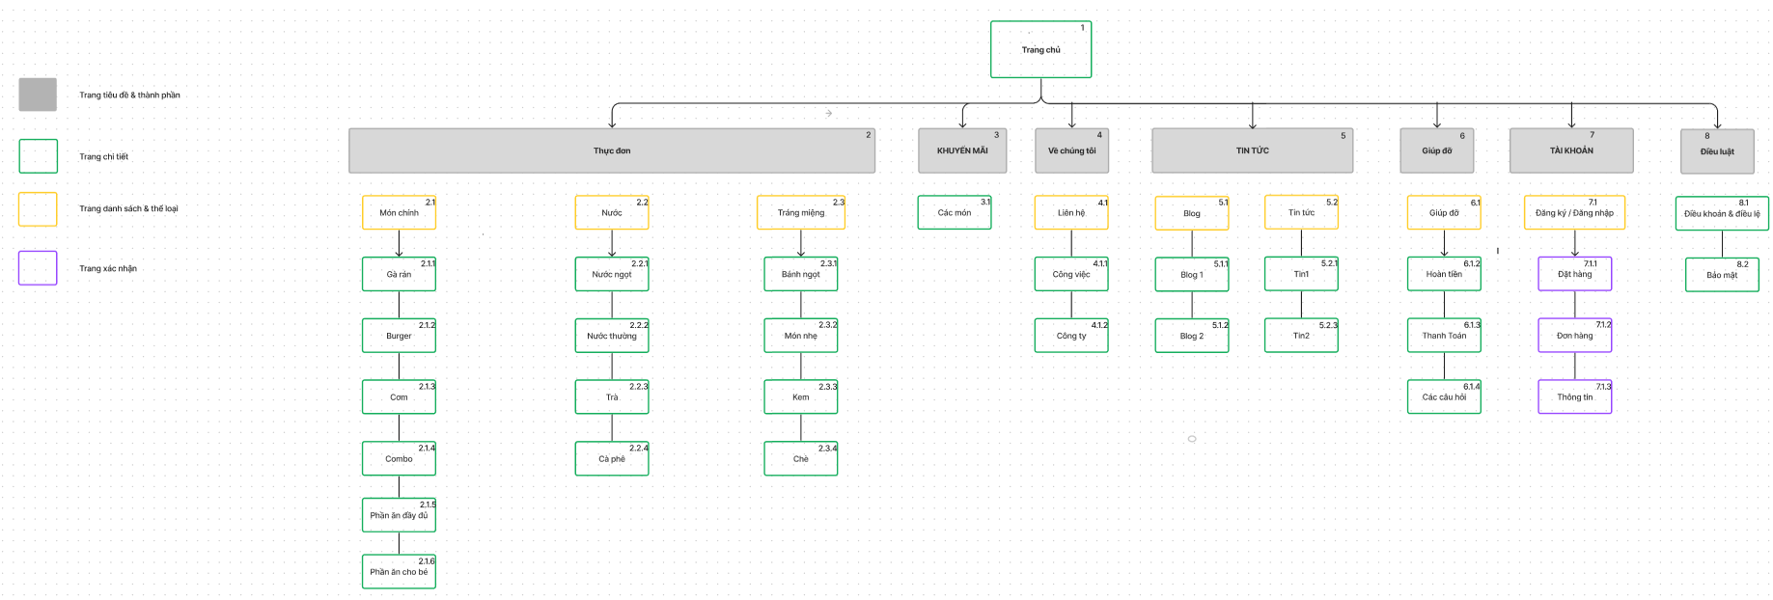
Sitemap

Slide 39
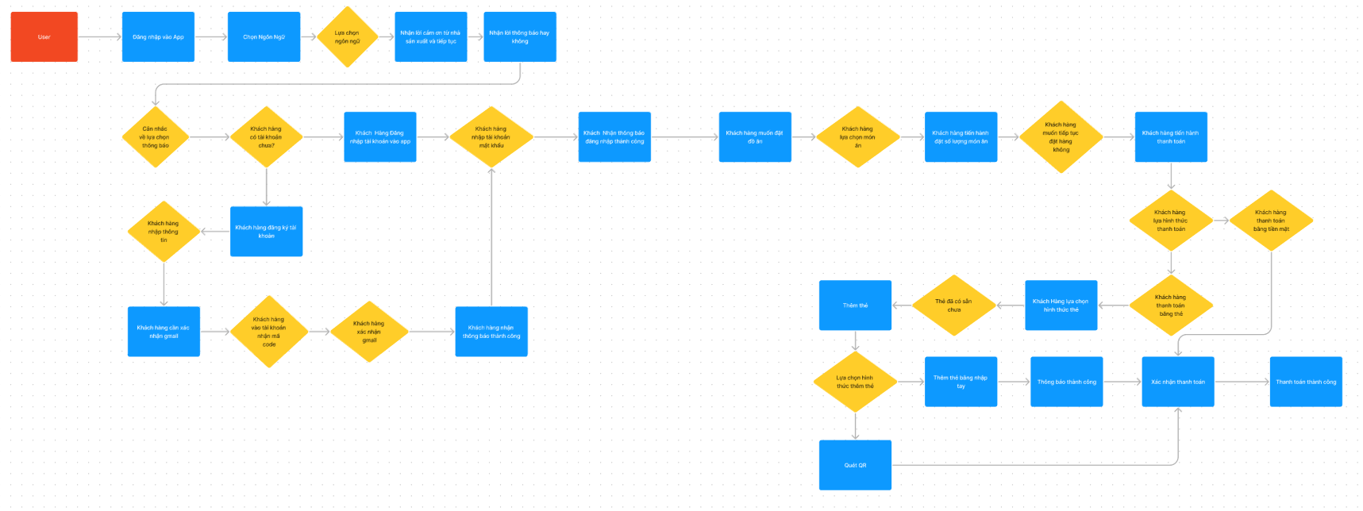
workflow

Slide 40
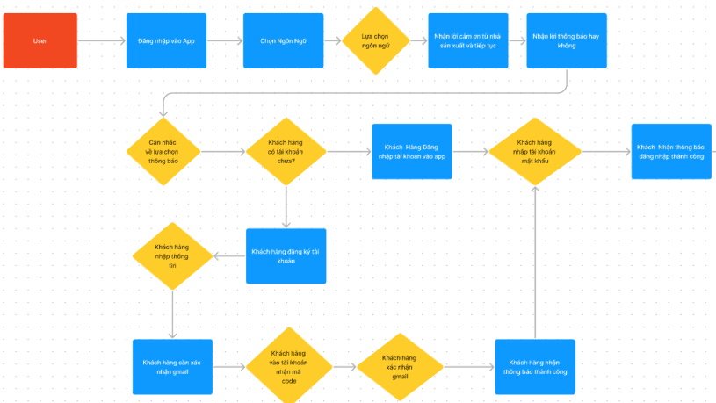
Workflow đăng nhập, đăng ký

Slide 41
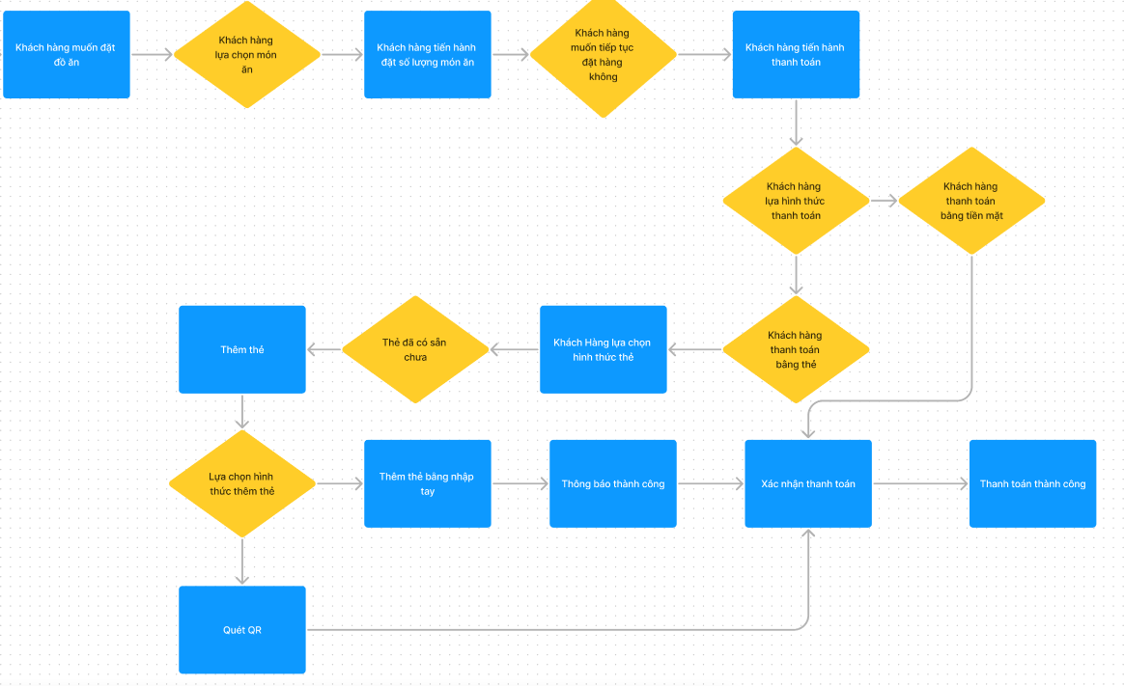
Workflow đặt hàng, thanh toán

Slide 42
05
Thiết kế tương tác kiểm thử

